Slide 1
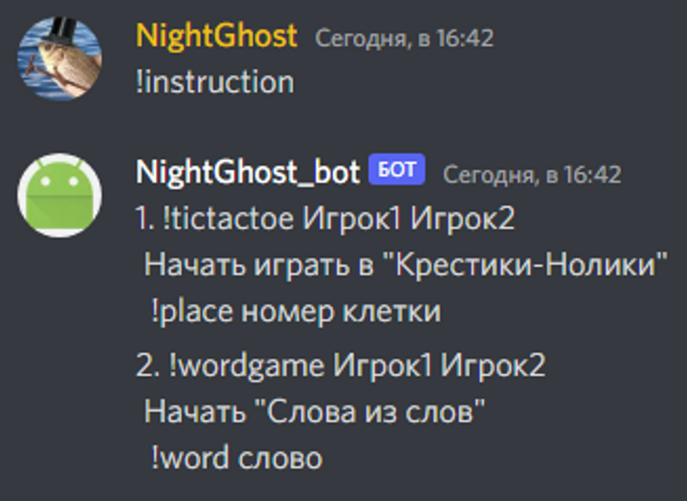
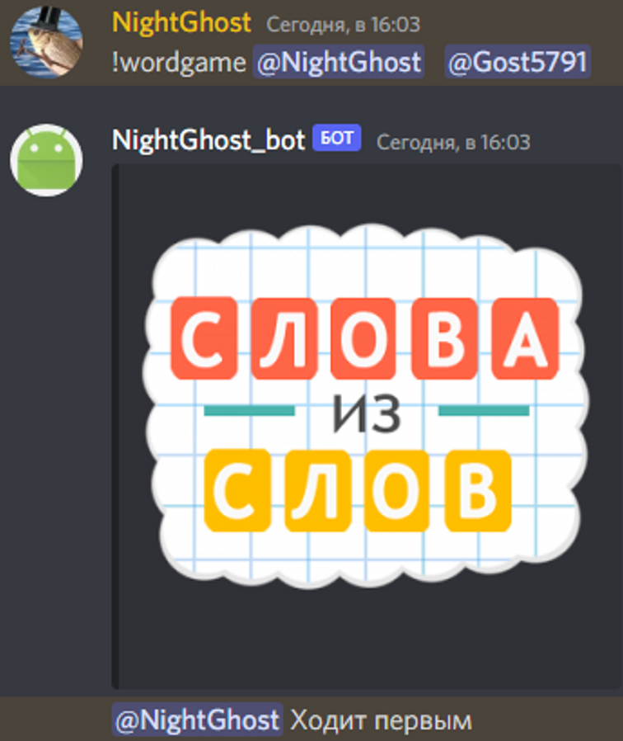
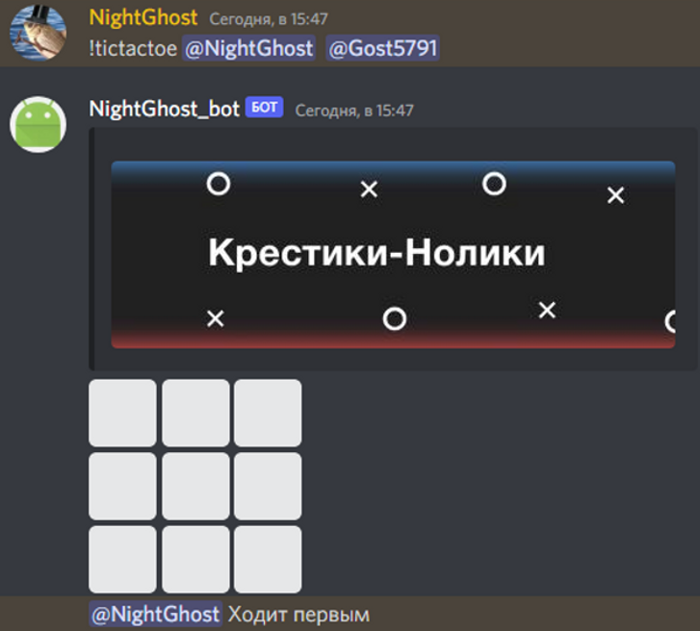
Реакция бота на ввод команд для активации мини-игр
Команда для вывода инструкции. Она поможет вам разобраться в возможностях этого бота

Slide 2
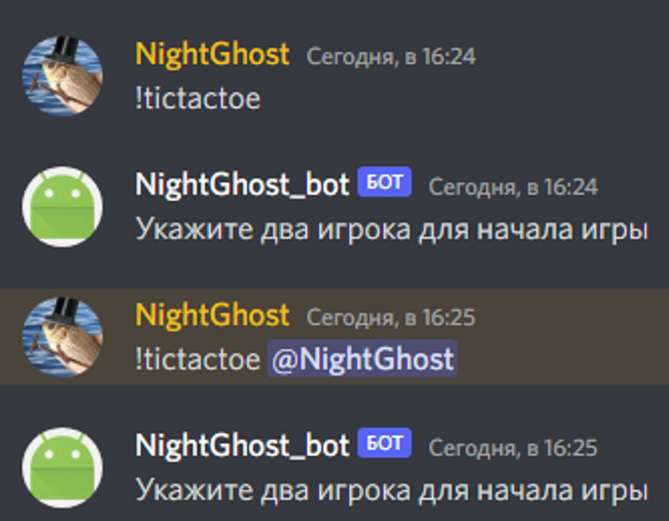
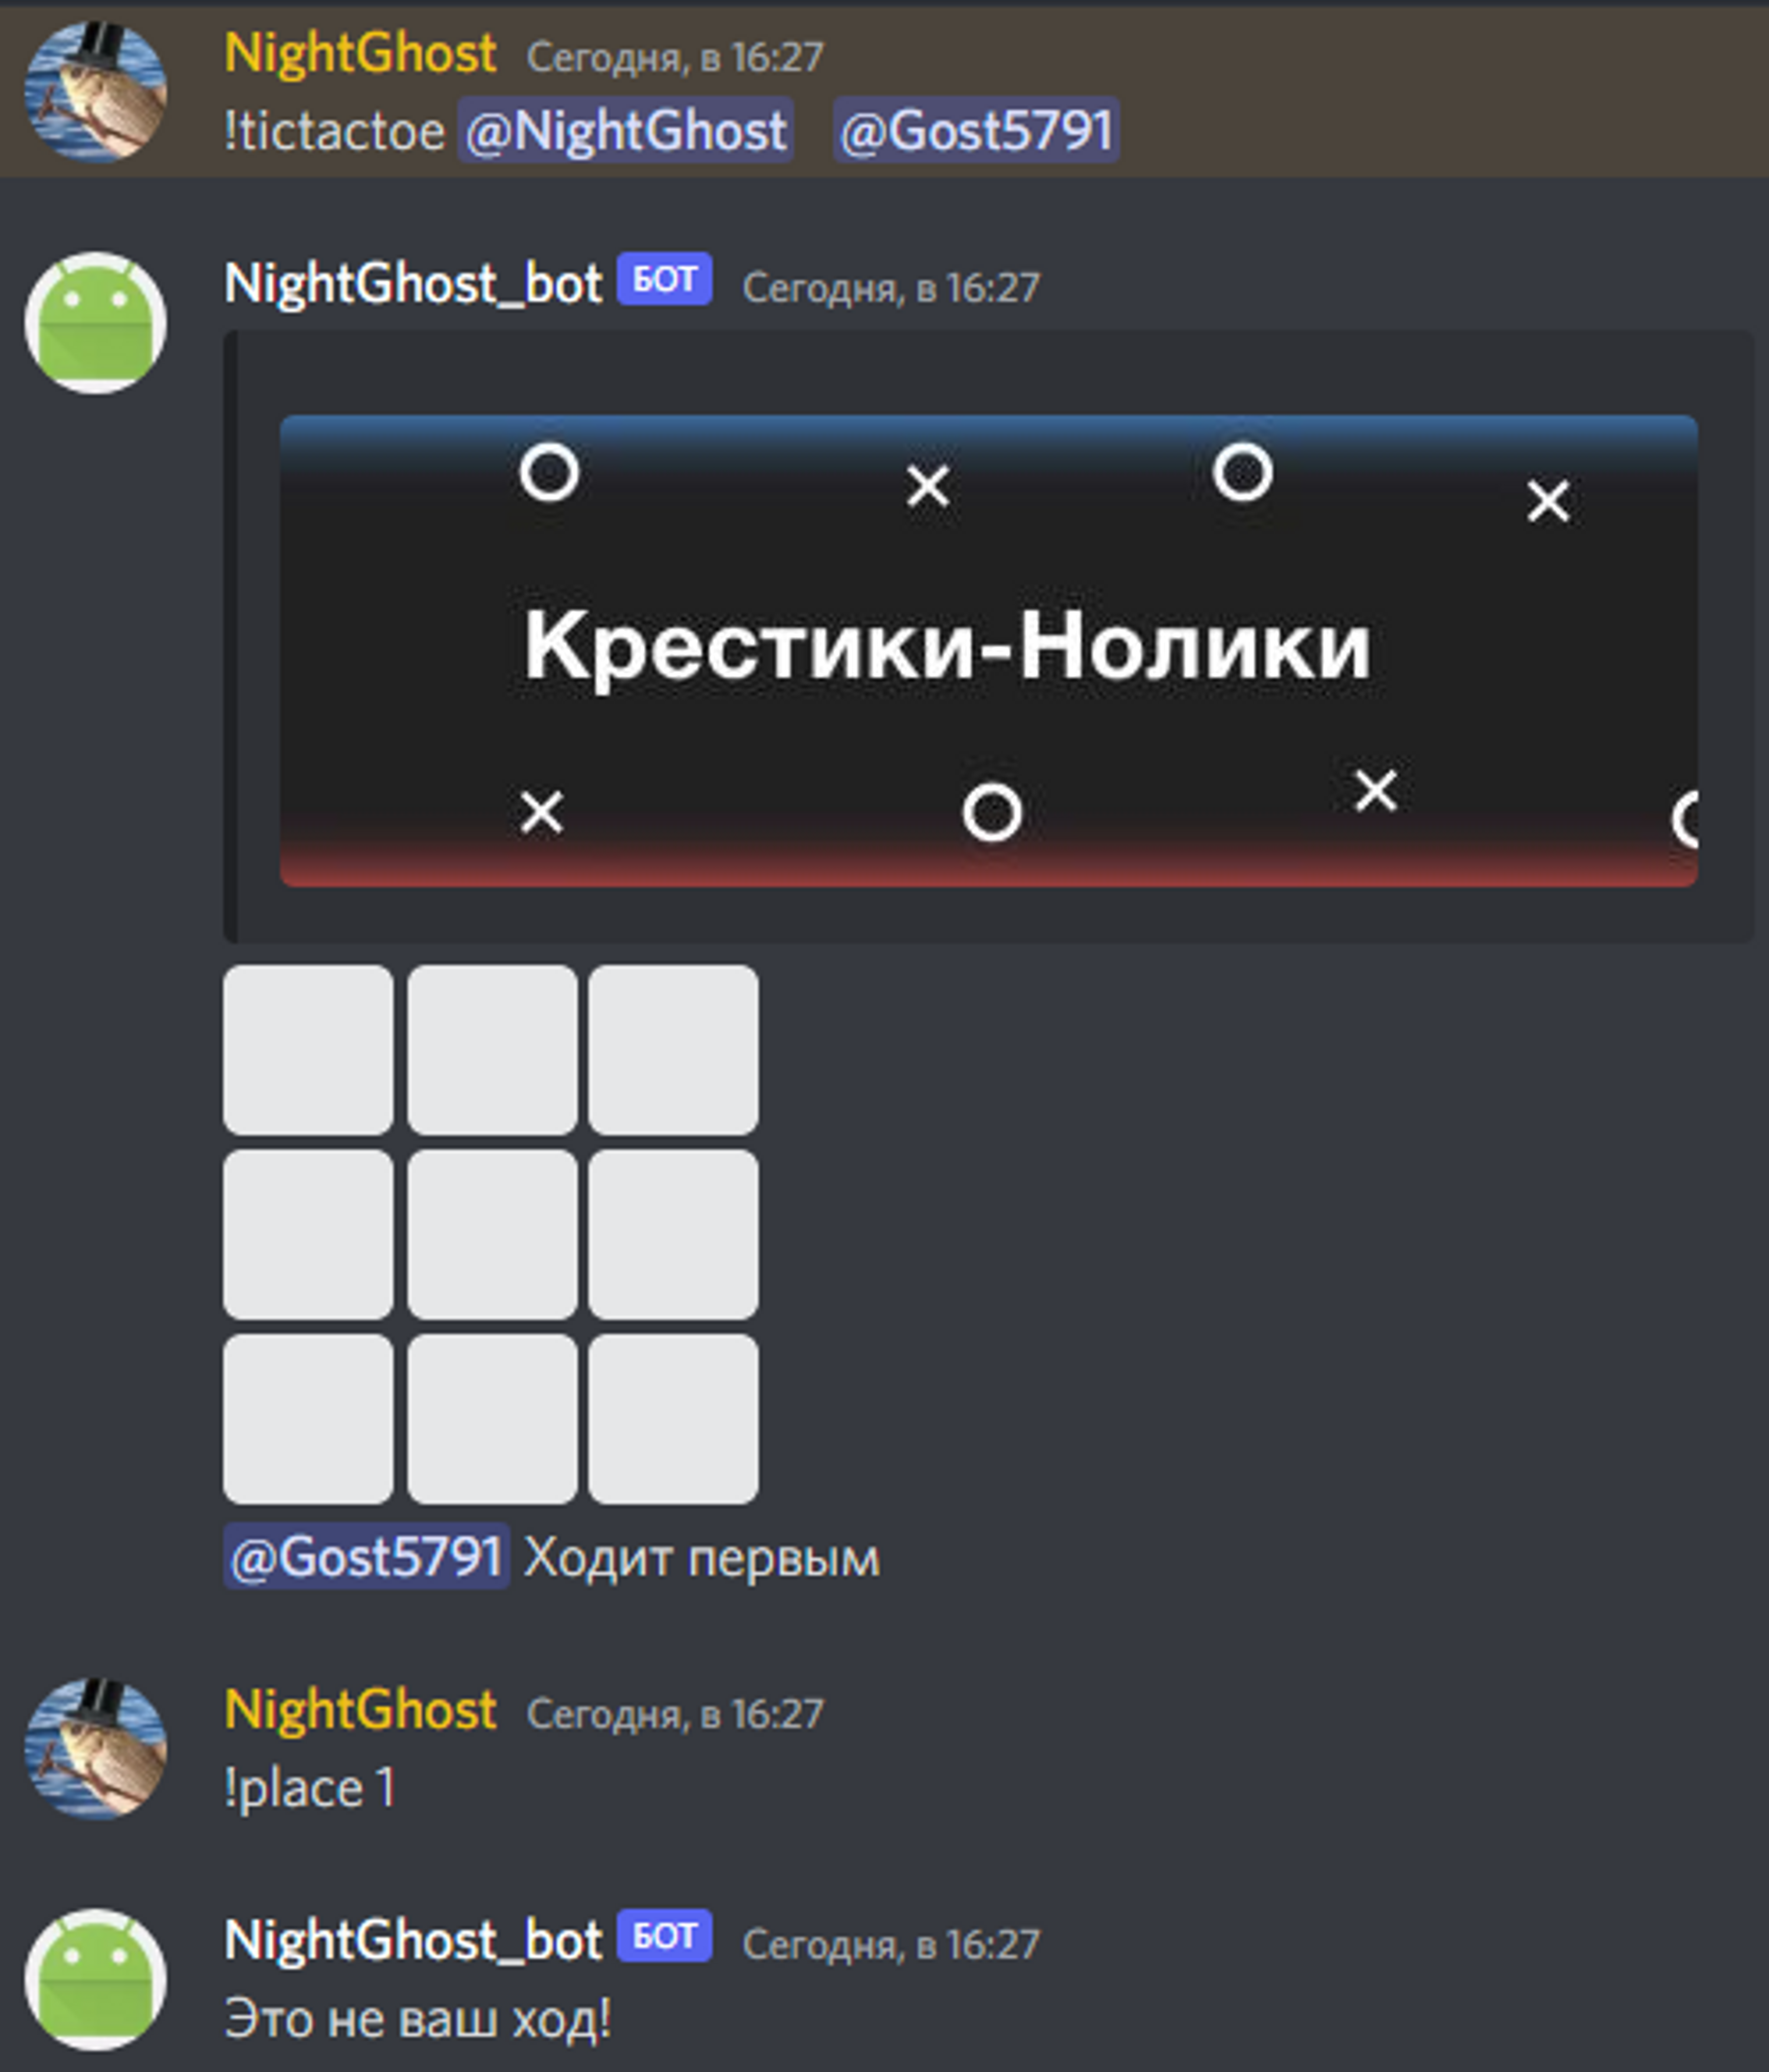
Так же бот реагирует на неправильный ввод команд и сообщает пользователю об этом.

